Slide 1
SQL Server 관련 프로그램 설치

Slide 2
학습 목표
SQL Server 2022 Express 설치
SSMS (SQL Server Management Studio) 설치
Sample DB 설치 : AdventureWorks2022
[Ref] 교재 2장

Slide 3
SQL Server 2022 Express 설치

Slide 4
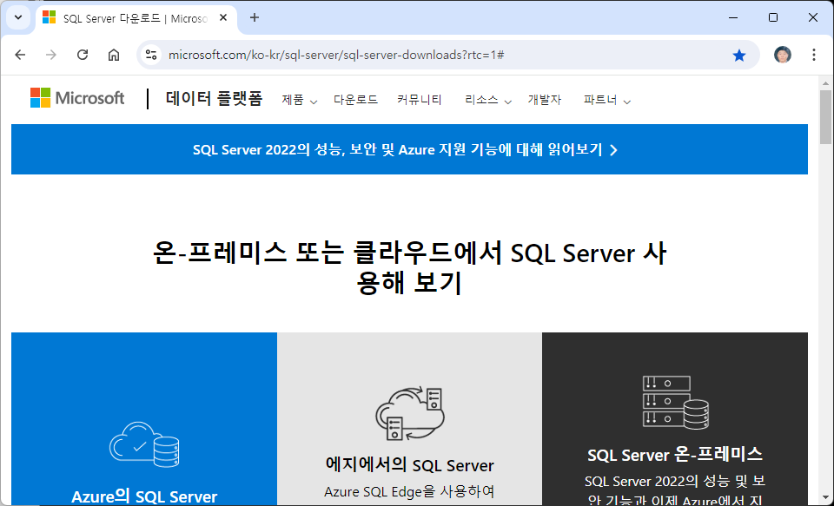

SQL Server Download 페이지 접속
https://www.microsoft.com/ko-kr/sql-server/sql-server-downloads?rtc=1#

Slide 5
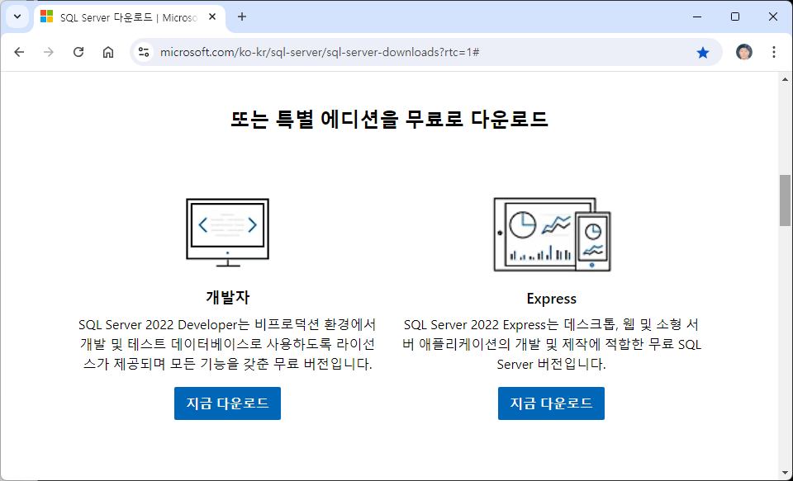
SQL Server Download 선택

Slide 6
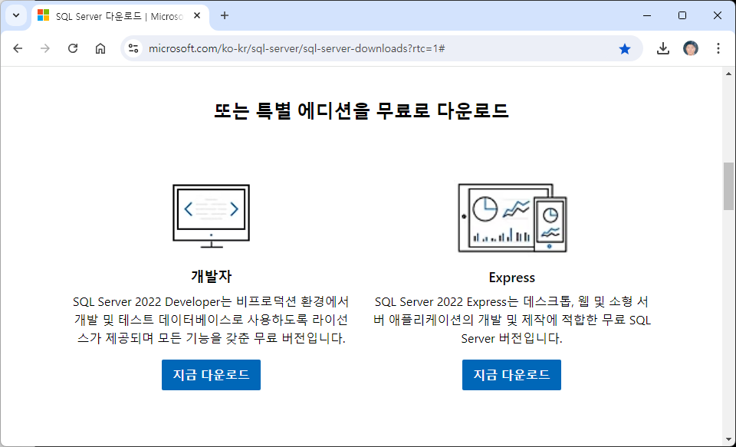
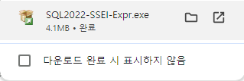
다운로드한 파일 실행

Slide 7
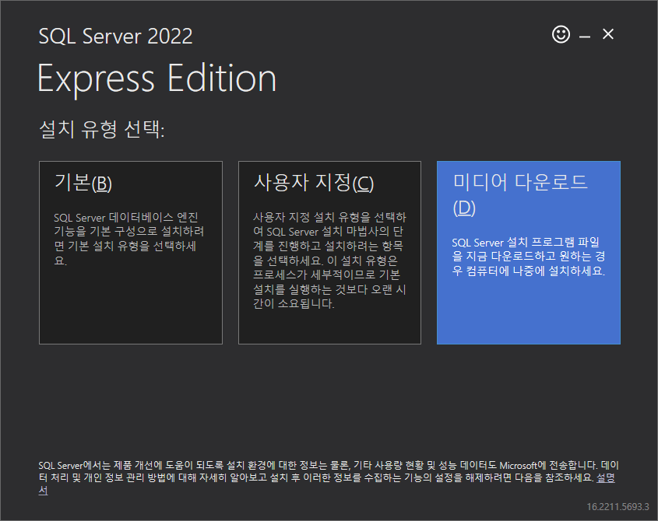
설치 유형 → Media Download 선택

Slide 8
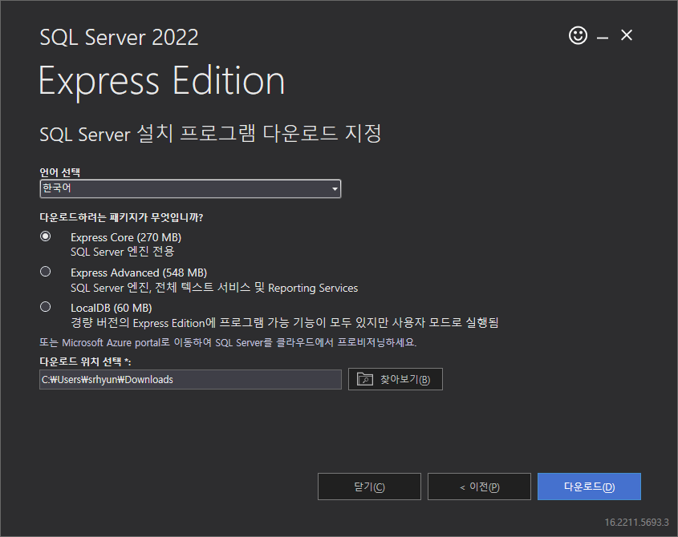
패키지 유형 및 위치 선택

Slide 9
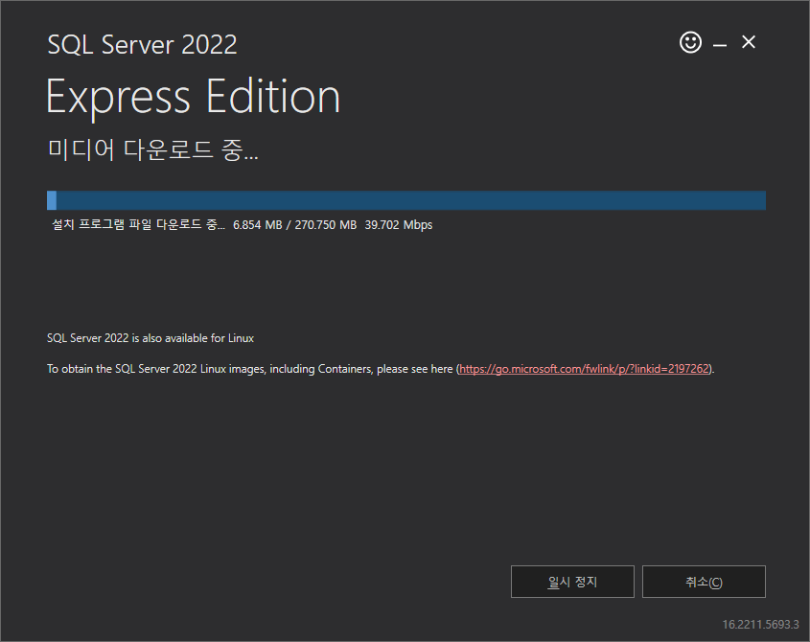
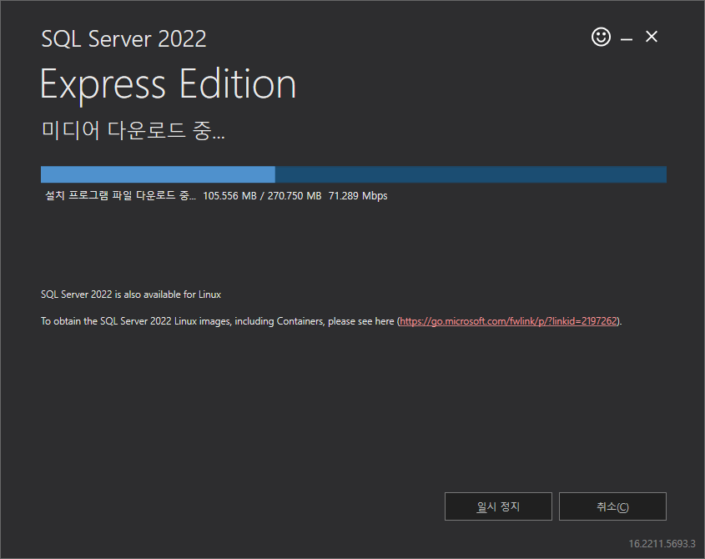
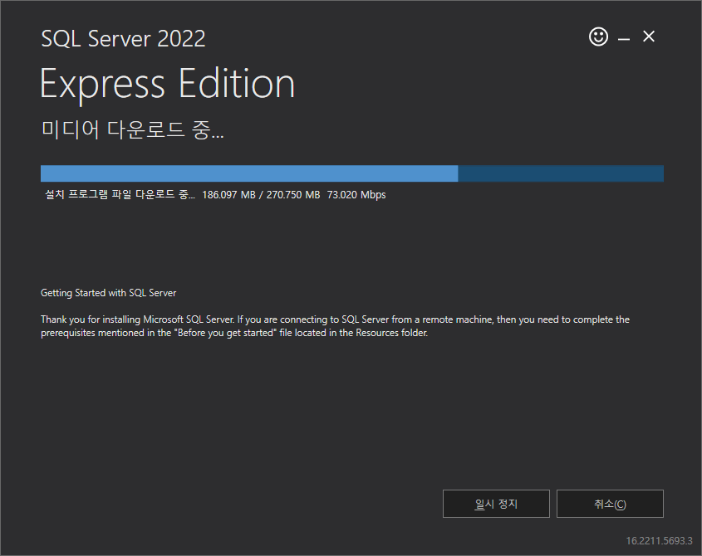
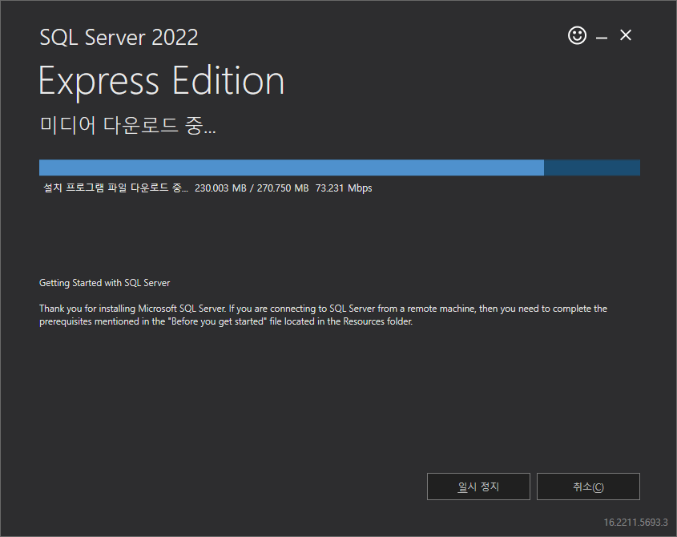
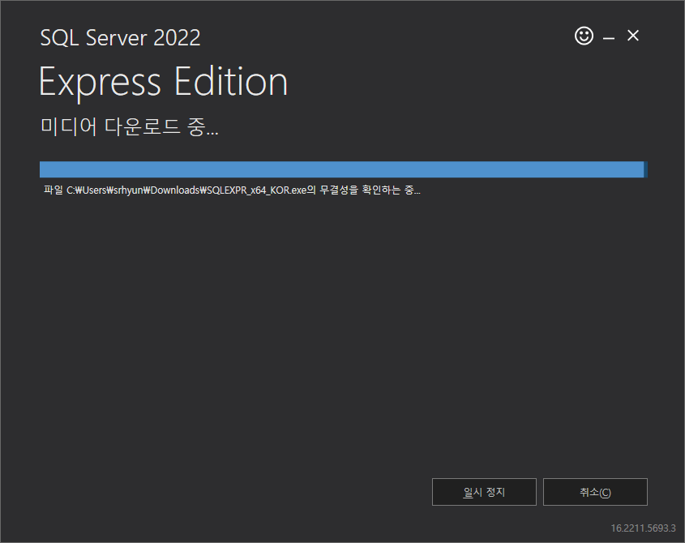
Downloading…

Slide 10
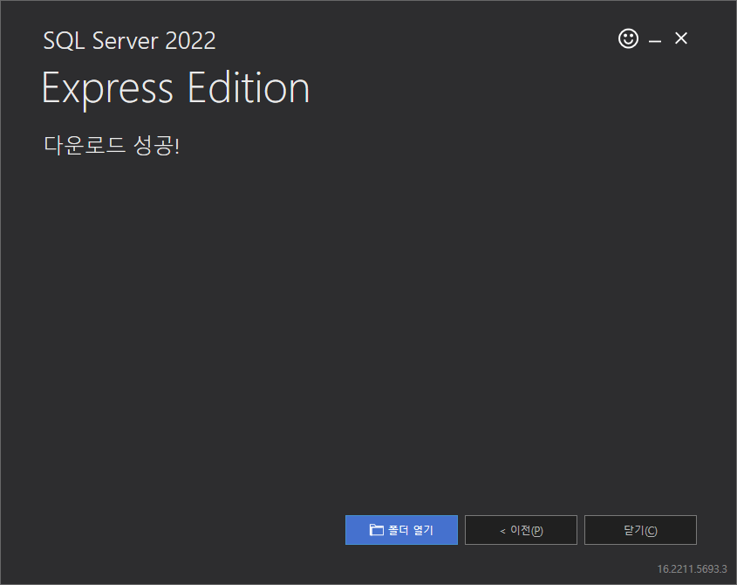
Download 완료 → 폴더 열기

Slide 11
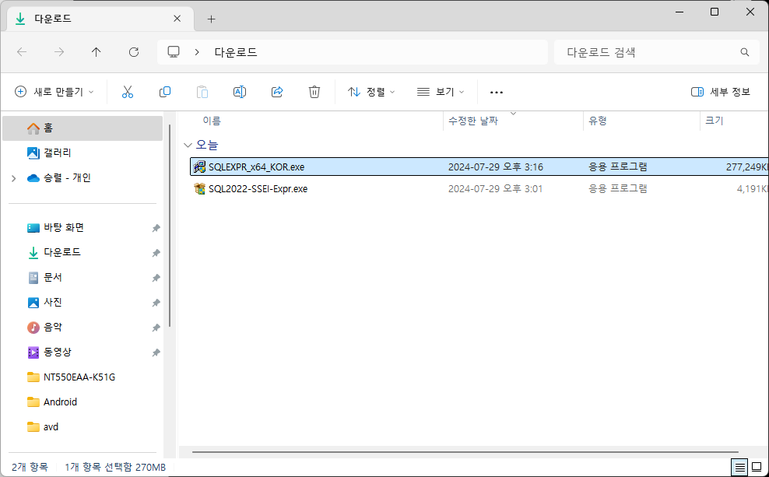
설치 프로그램 실행

Slide 12
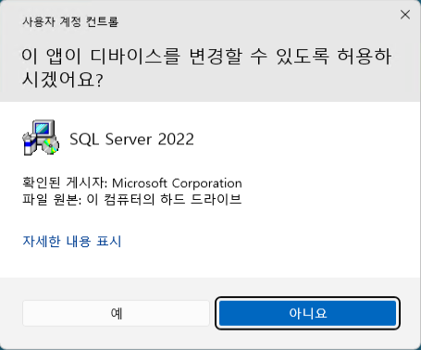
디바이스 변경 허용 선택

Slide 13
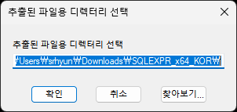
압축풀기 폴더 선택

Slide 14
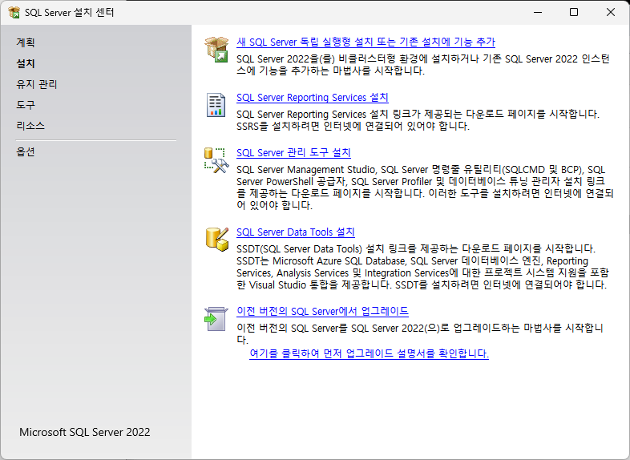
새 SQL Server 독립 실행형 설치 선택

Slide 15
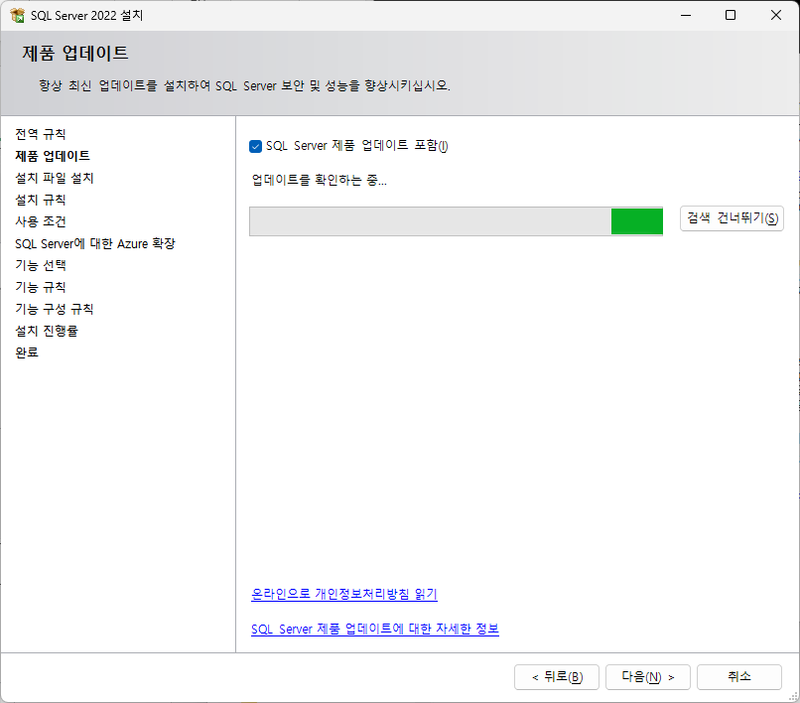
SQL Server Update 확인 중…

Slide 16
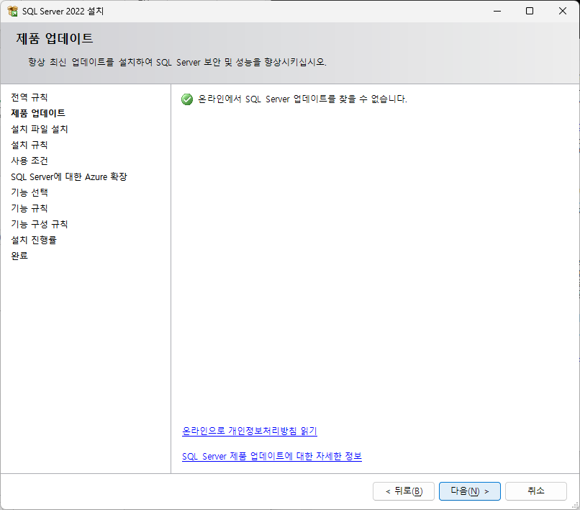
SQL Server Update 확인 완료

Slide 17
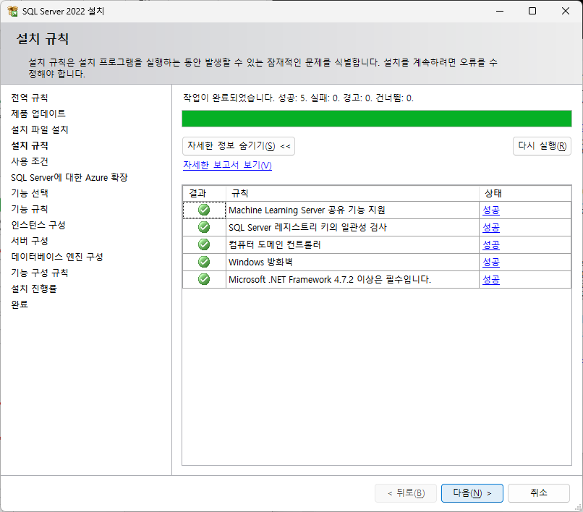
설치 규칙 확인 (경고는 문제 없음)
상태가
모두 성공시에는
화면이 안 나타남

Slide 18
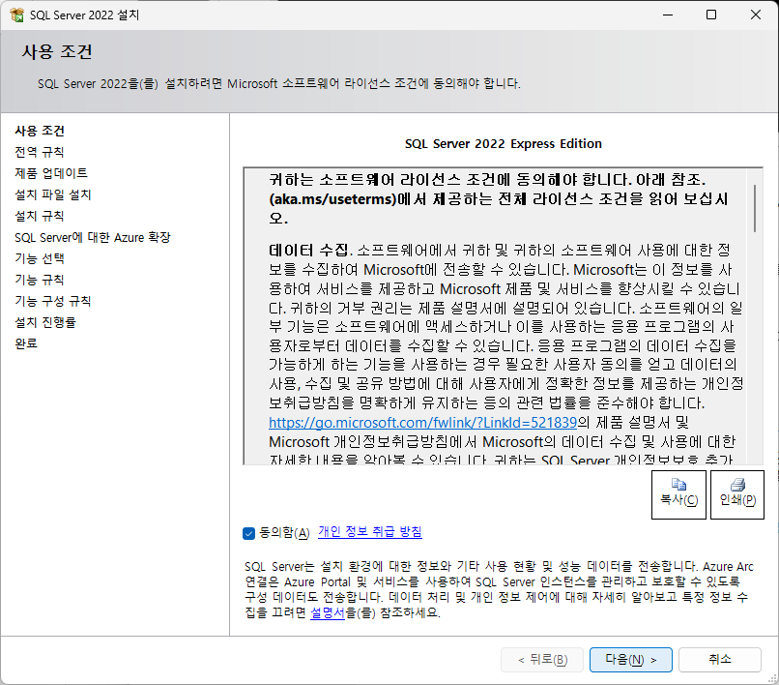
라이선스 동의

Slide 19
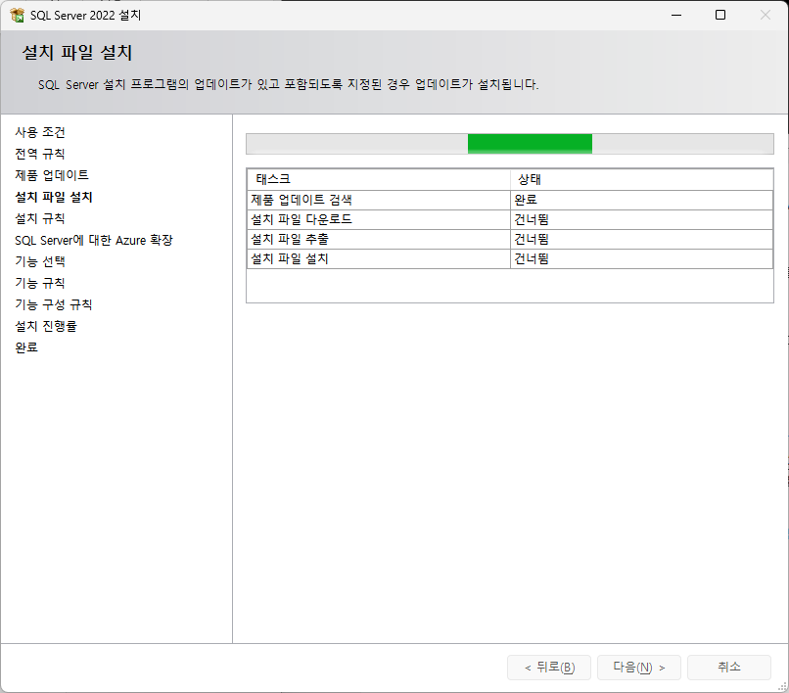
설치 파일 설치…

Slide 20
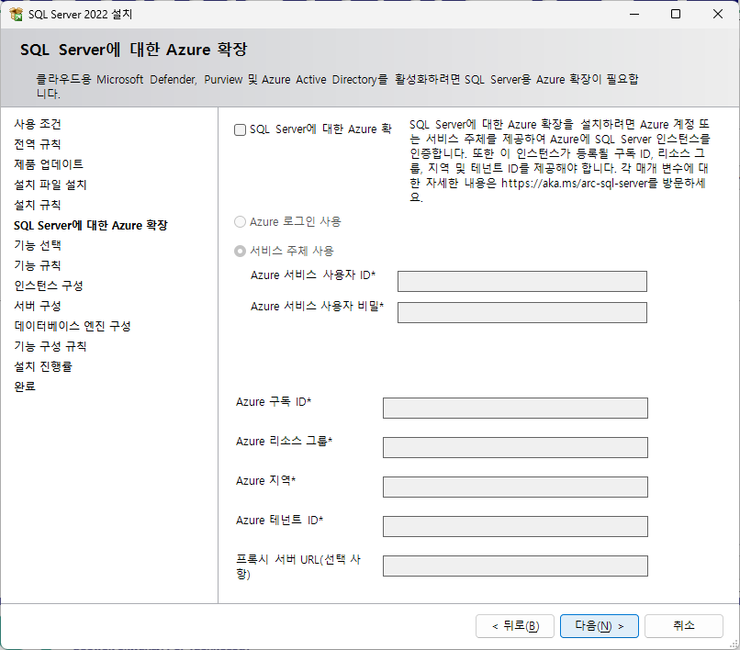
Azure 확장 설치 체크 해제

Slide 21
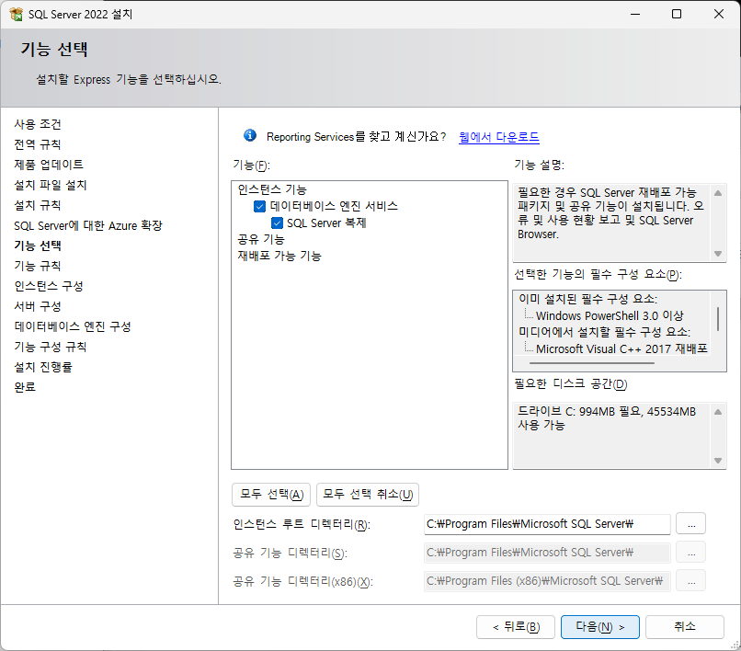
기능 선택

Slide 22
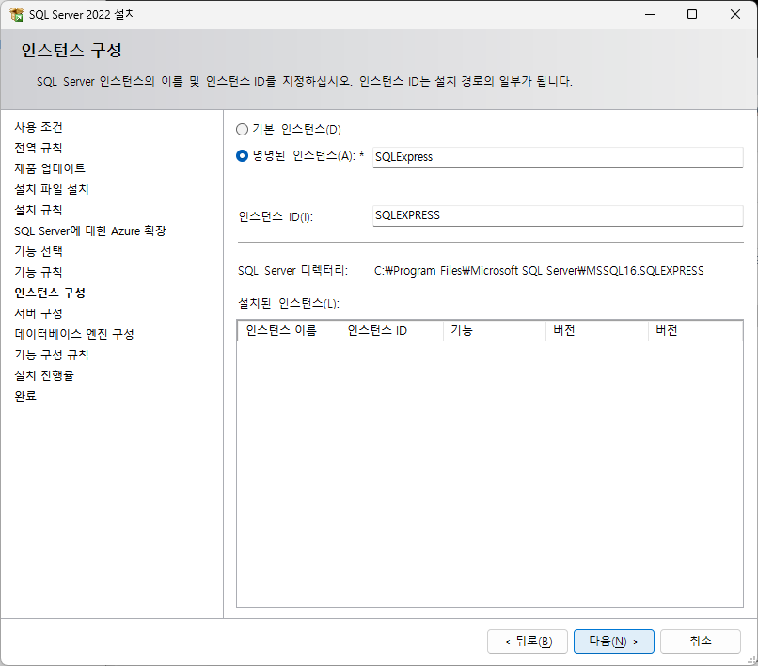
인스턴스 구성

Slide 23
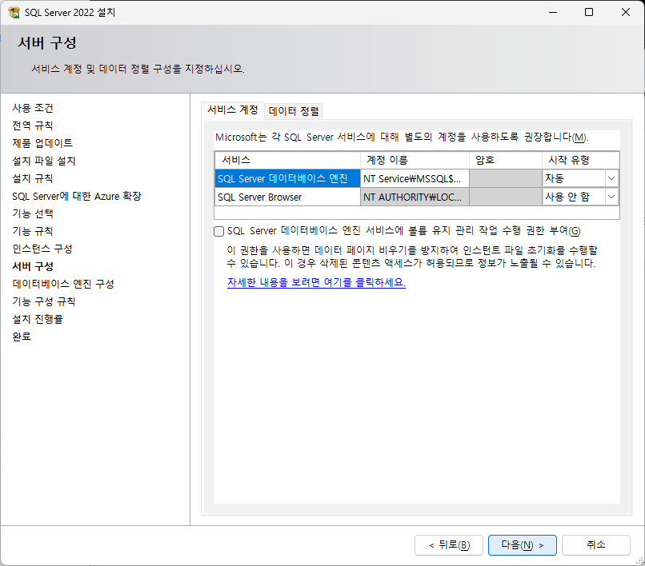
서버 구성 → 서비스 계정 설정

Slide 24
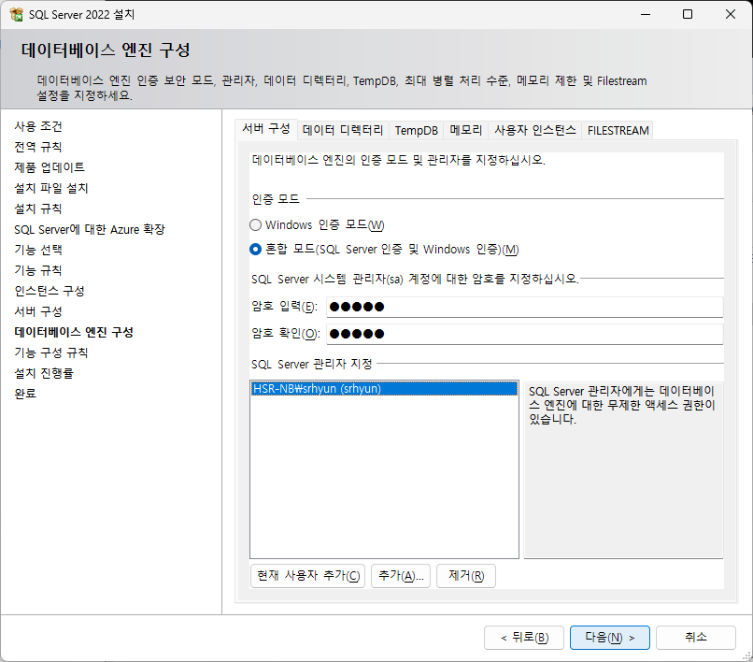
인증 모드 선택 ★중요 ★
1234

Slide 25
인증 모드
Windows 인증 모드
Windows 도메인 계정 만으로 로그인
혼합인증 모드
Windows 도메인의 사용자 계정을 이용한 로그인
SQL Server 로그인 ID와 비밀번호(Password)를 이용한 로그인

Slide 26
sa 계정
sa (system administrator)
SQL Server의 최고 로그인으로 DB에서 모든 일을 수행할 수 있음
모든 데이터베이스의 dbo 역할을 수행
➔ 비밀번호가 유출되면 아주 곤란한 상황 발생 가능

Slide 27
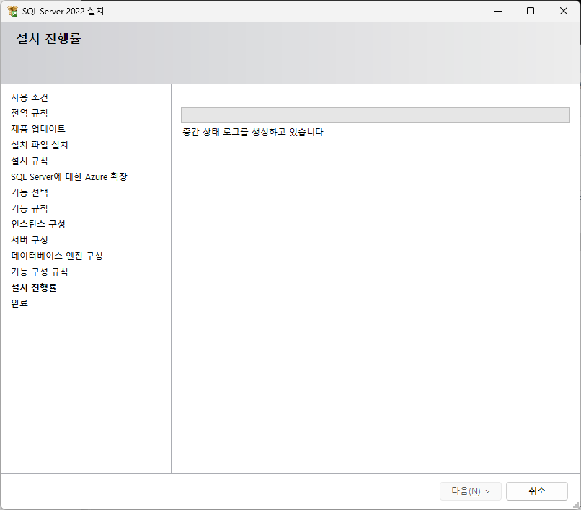
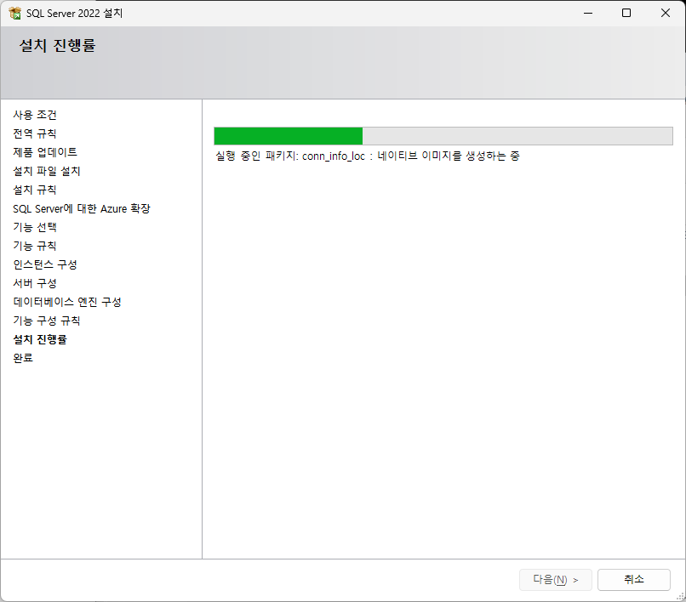
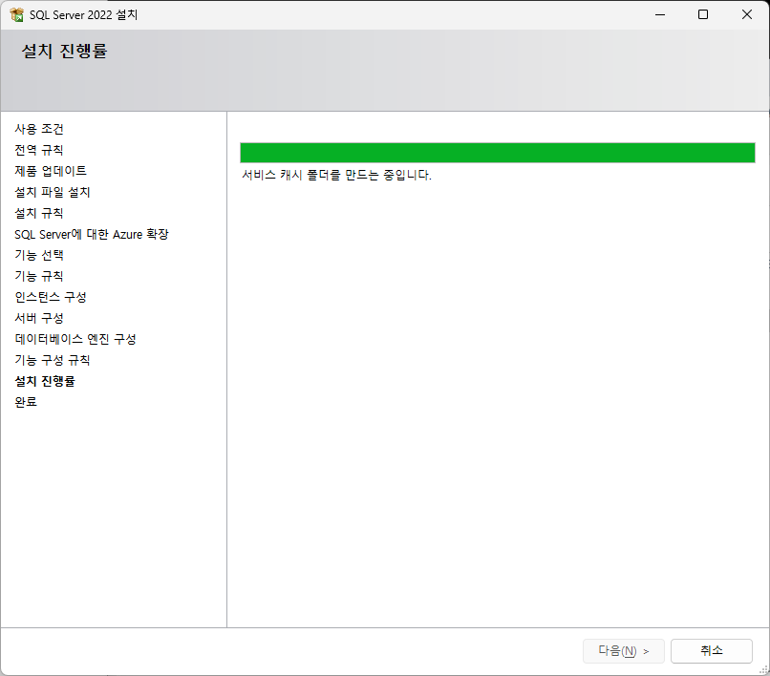
설치 중…

Slide 28
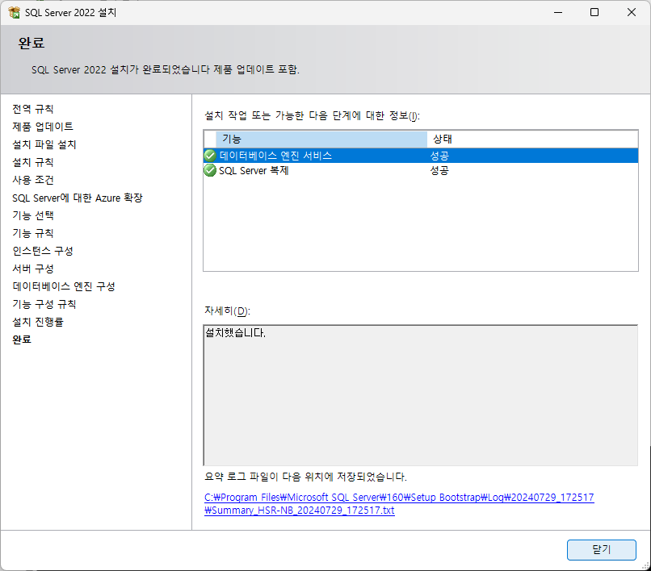
설치 완료

Slide 29
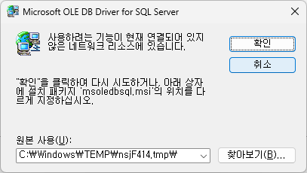
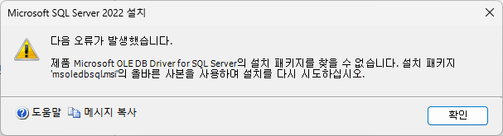
OLE DB Driver 설치 오류 발생시

Slide 30
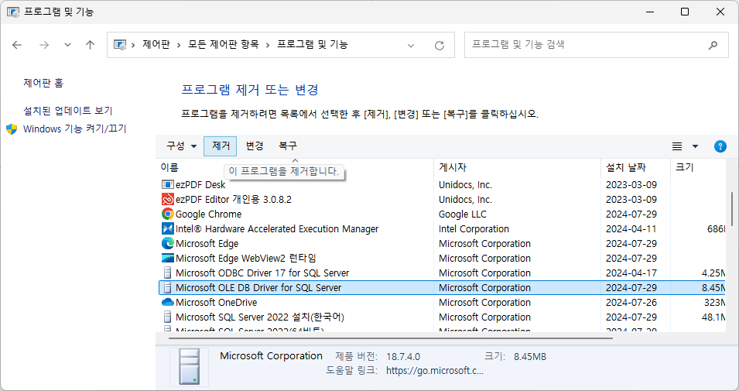
OLE DB Driver 제거 후 다시 설치
제어판 -> 프로그램 및 기능

Slide 31
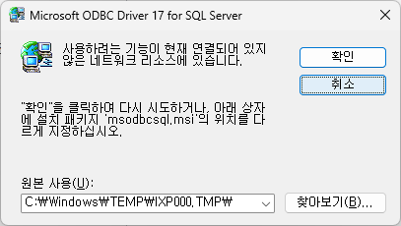
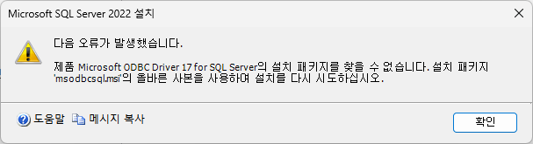
ODBC Driver 설치 오류 발생시

Slide 32
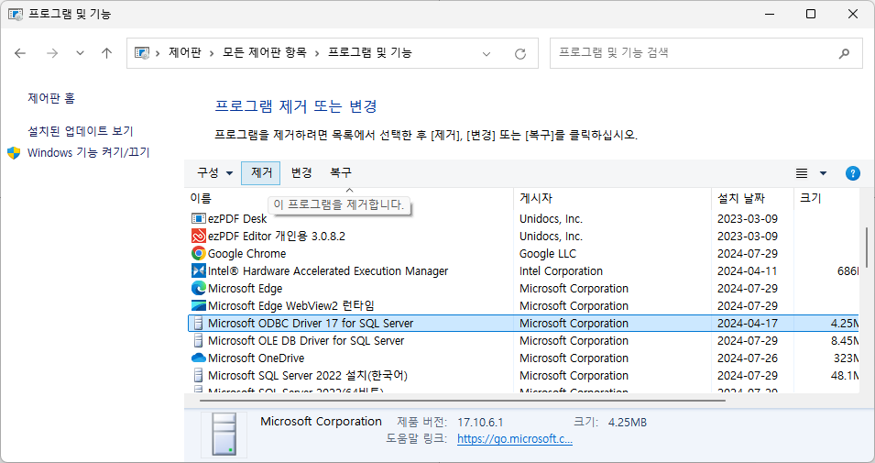
ODBC Driver 제거 후 다시 설치
제어판 -> 프로그램 및 기능

Slide 33
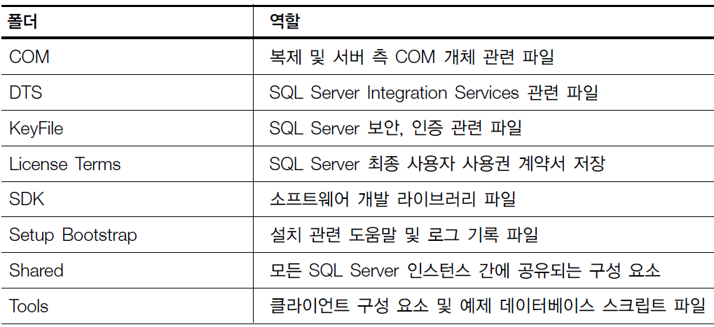
설치 후 확인할 사항 (1/2)
윈도 탐색기에서 'C:\Program Files\Microsoft SQL Server\160\' 폴더를 확인

Slide 34
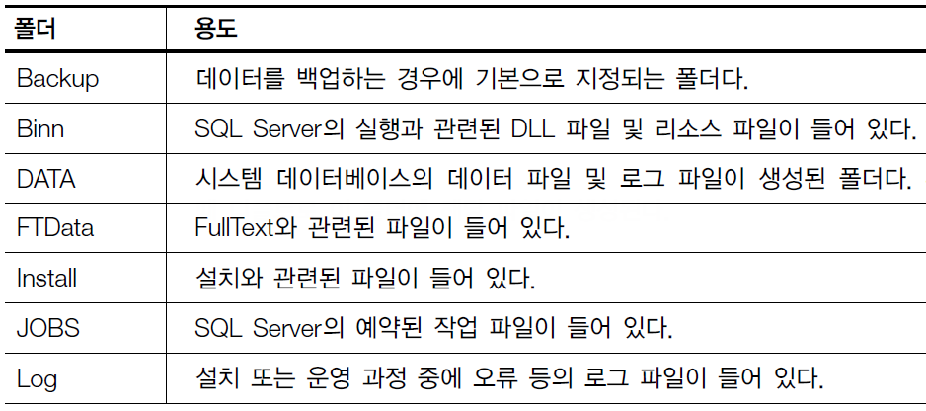
설치 후 확인할 사항 (2/2)
윈도 탐색기에서 'C:\Program Files\Microsoft SQL Server\MSSQL16.SQLEXPRESS\MSSQL' 폴더를 확인

Slide 35
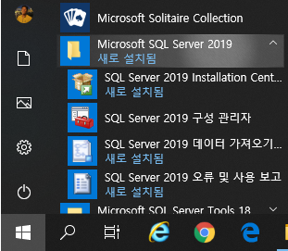
SQL Server 2019 관련 프로그램
Windows 10

Slide 36
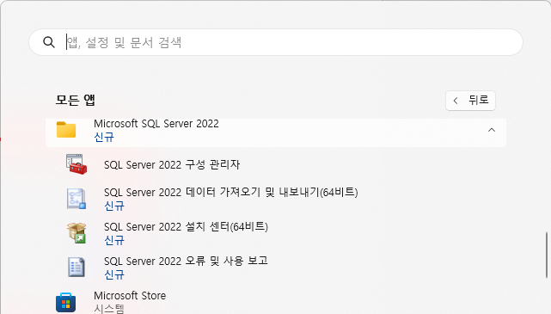
SQL Server 2022 관련 프로그램
Windows 11

Slide 37
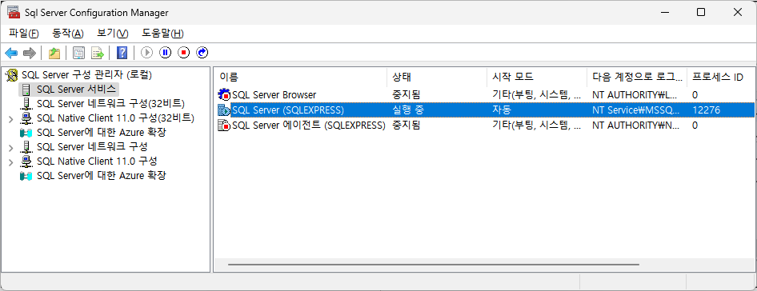
SQL Server Configuration Manager
SQL Server (SQLEXPRESS) 서비스가 “실행 중” 이면 설치 완료

Slide 38
SSMS (SQL Server Management Studio) 설치 (Ver 20.2)

Slide 39
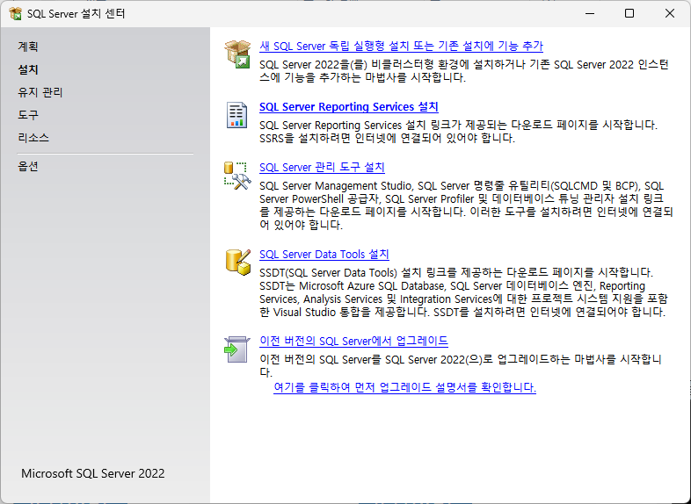
SSMS 설치 파일 다운로드 페이지 선택

Slide 40
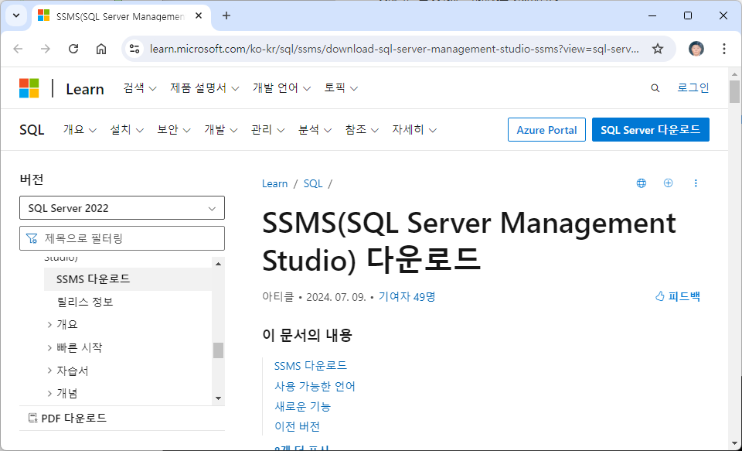
SSMS 설치 파일 다운로드 페이지 이동
https://learn.microsoft.com/ko-kr/sql/ssms/download-sql-server-management-studio-ssms?view=sql-server-ver16

Slide 41
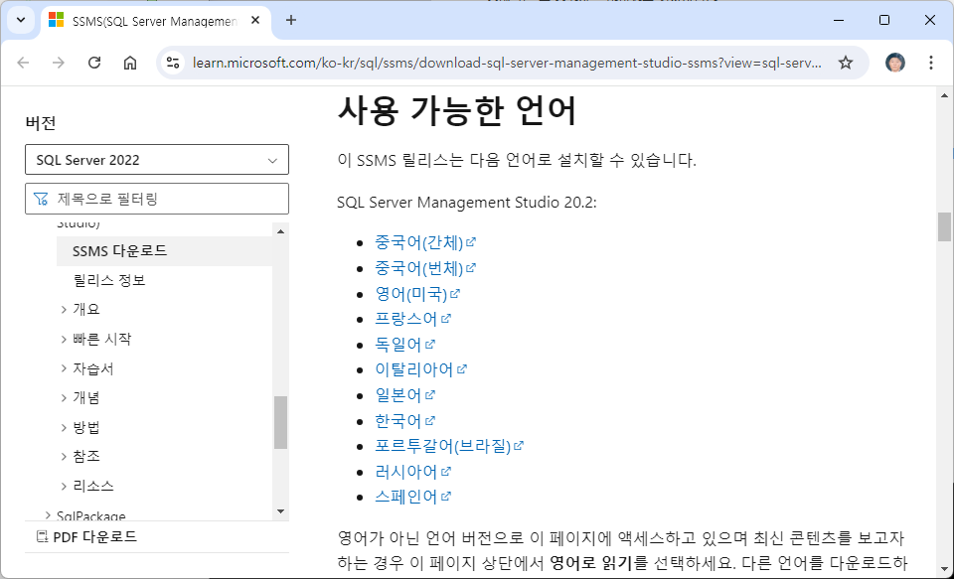
SSMS 설치 파일 다운로드 한국어 선택

Slide 42
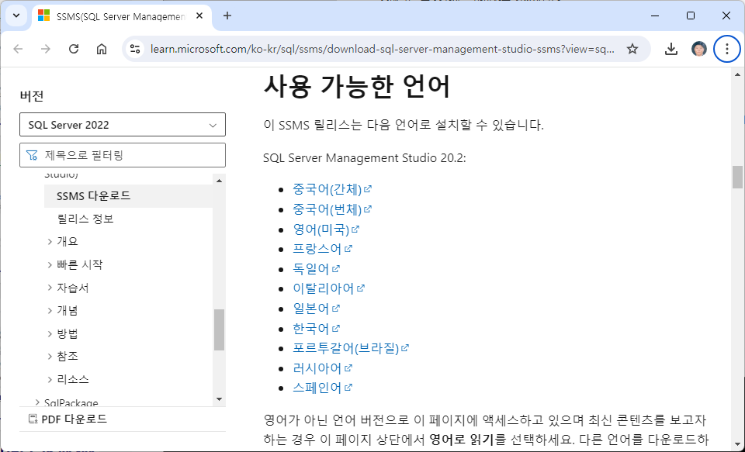
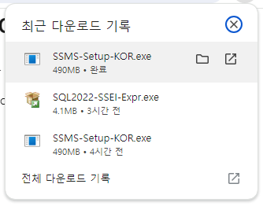
SSMS 설치 파일 다운로드 및 실행

Slide 43
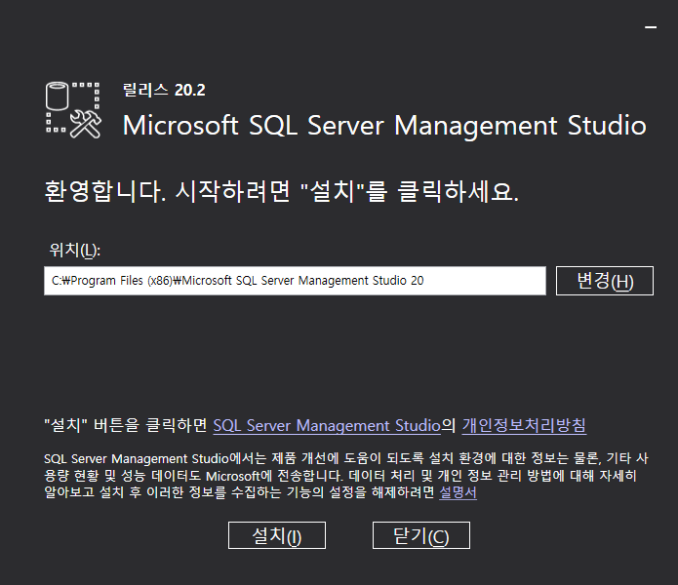
설치 위치 확인 및 설치 시작

Slide 44
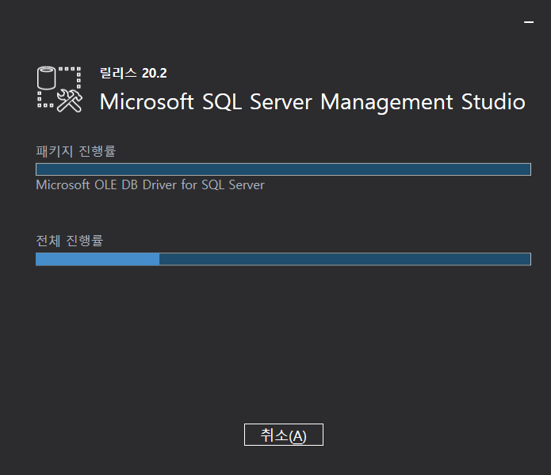
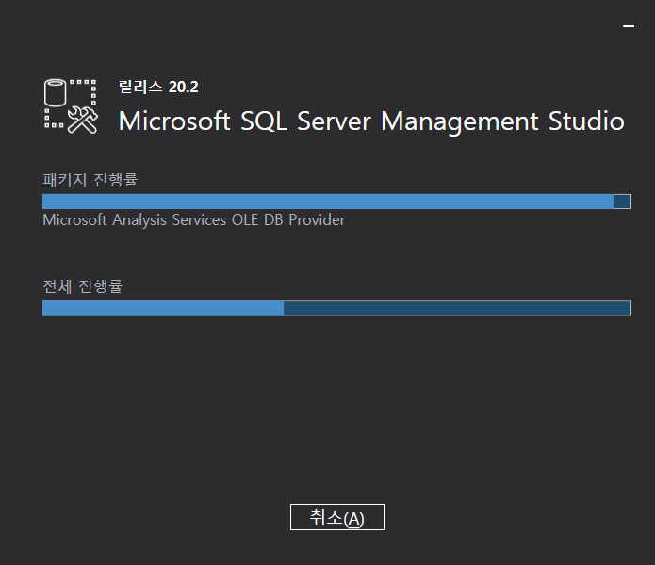
설치 중…

Slide 45
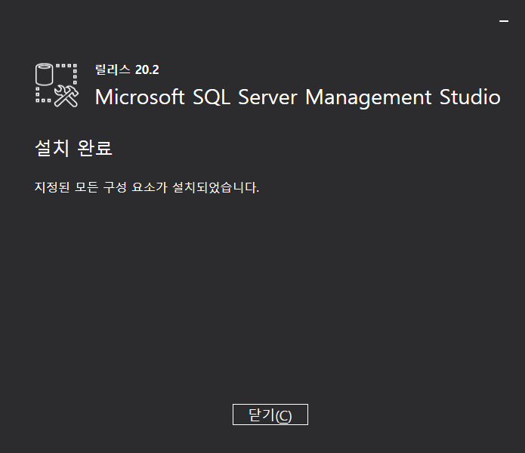
SSMS 설치 완료

Slide 46

SSMS Ver.18 관련 프로그램
Windows 10

Slide 47

SSMS Ver.20 관련 프로그램
Windows 11

Slide 48

SSMS Ver.20 관련 프로그램
Windows 11 → 작업 표시줄에 고정

Slide 49

SSMS 시작

Slide 50

서버에 연결 - 1
연결 보안 → “선택적” → “옵션 <<” 버튼

Slide 51

서버에 연결 - 2
축소된 화면
앞으로 아래의 화면 사용

Slide 52


서버에 연결 - 3
Windows 인증 vs SQL Server 인증

Slide 53

SSMS 화면 : 설치 및 실행 완료

Slide 54
AdventureWorks Sample 데이터베이스 설치 (AdventureWorks2022)

Slide 55

AdventureWorks 예제 데이터베이스 다운로드 페이지 이동
https://learn.microsoft.com/ko-kr/sql/samples/adventureworks-install-configure?view=sql-server-ver16&tabs=ssms

Slide 56

백업 파일 다운로드 선택

Slide 57

다운로드 파일 폴더 열기

Slide 58


다운로드 파일 잘라내기

Slide 59


다운로드 파일 붙여넣기
C:\Program Files\Microsoft SQL Server\MSSQL16.SQLEXPRESS\MSSQL\Backup

Slide 60

복사한 파일 확인
C:\Program Files\Microsoft SQL Server\MSSQL16.SQLEXPRESS\MSSQL\Backup

Slide 61

SSMS 시작

Slide 62

데이터베이스 복원

Slide 63

디바이스 선택

Slide 64

백업 미디어 추가

Slide 65

다운로드 받은 파일 선택

Slide 66

백업 디바이스 선택 완료

Slide 67

데이터베이스 복원 시작

Slide 68


데이터베이스 복원 완료

Slide 69

데이터베이스 복원 확인

Slide 70

SQL Server 데이터베이스 구성 파일
C:\Program Files\Microsoft SQL Server\MSSQL16.SQLEXPRESS\MSSQL\DATA
구분 | 데이터파일 | 로그파일
기본 확장자 | .mdf | .ldf
용도 | 데이터 자체를 저장 | 트랜잭션 처리 및 복구작업을 위해 사용되는 트랜잭션 로그를 저장
기본적 크기 | 데이터를 저장할 만큼 지정 | 전체 데이터 파일 크기의 10~25%로 지정

Slide 71

AdventureWorks2022 내용 확인

Slide 72

AdventureWorks2019 선택

Slide 73


SQL 구문 입력 및 실행

Slide 74

SQL 구문 실행 결과 확인

Slide 75
학습 요약
SQL Server 2022 Express 설치
SQL Server Management Studio 설치
Sample DB 설치 : AdventureWorks2022

Slide 76


과제
MS SQL Server 2022 Express 를 자신의 컴퓨터에 설치한 후, 우측과 같이 SQL Server Configuration Manager 화면을 실행시킨 후 화면의 스크린샷을 제출하시오.
강의자료 36페이지 참조
SSMS (SQL Server Management Studio)와 AdaventureWorks2022 샘플 데이터베이스를 설치하고 우측 그림과 같이 SQL 구문을 실행한 화면의 스크린샷을 제출하시오.
강의자료 73페이지 참조

Slide 77
SQL Server 관련 프로그램 설치
학번
성명
단어 | 발음 | 뜻
Express
Adventure
Azure
Develop
Advanced
Local
Corporation
Tool
Update
Instance
Administrator
Integration
Configuration
단어 | 발음 | 뜻

